Slide 1
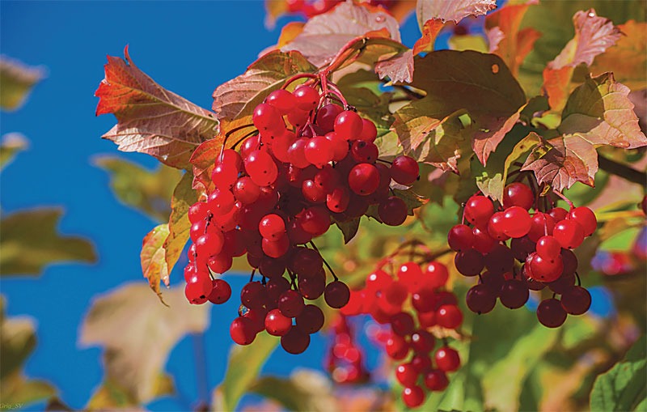
Мастер-класс «Ознакомление дошкольников 5-6 лет с ягодами (дикоросами) Ленинградской области». Калина обыкновенная Viburnum opulus Калина красная
Подготовили: воспитатели
старшей группы №2
ГБДОУ № 44 Василеостровского р-на
Рогачёва Ольга Сергеевна
Бунина Наталия Борисовна

Slide 2
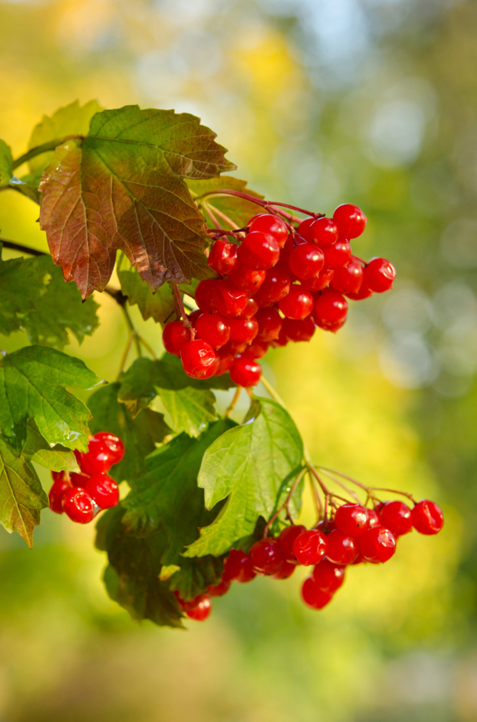
Красна ягода одна Говорит: «Срывай меня! Осень долгую висела, А пришла зима — поспела. Организм вам полечу, В чай попасть скорей хочу!» Не клубника, не малина… Как же я зовусь? (Калина)

Slide 3
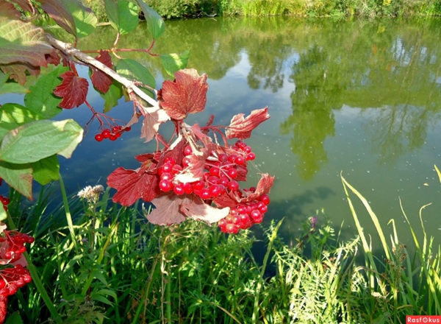
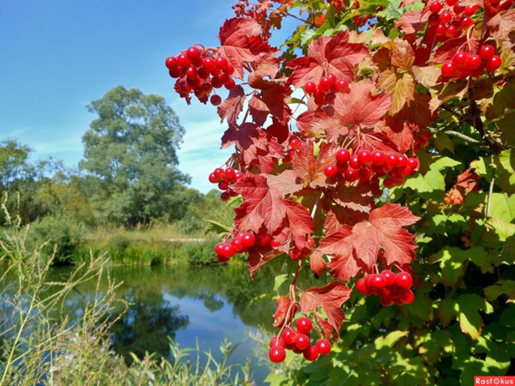
Калина — ветвистый кустарник или небольшое деревце. Растёт по берегам ручьев, речек и озер, где ей всегда хватает влаги. Недаром есть такая поговорка: «Под горой — малина, над водой — калина».
Листья калины неровные, темно-зеленые с зубчиками по краям.
Собранные в кисть ягоды - ярко-красные, округлые, словно бусинки, с одной плоской косточкой.

Slide 4
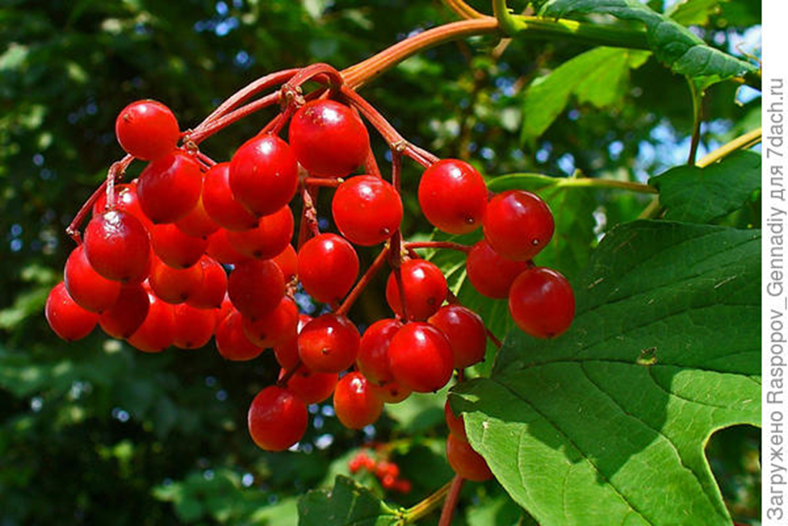
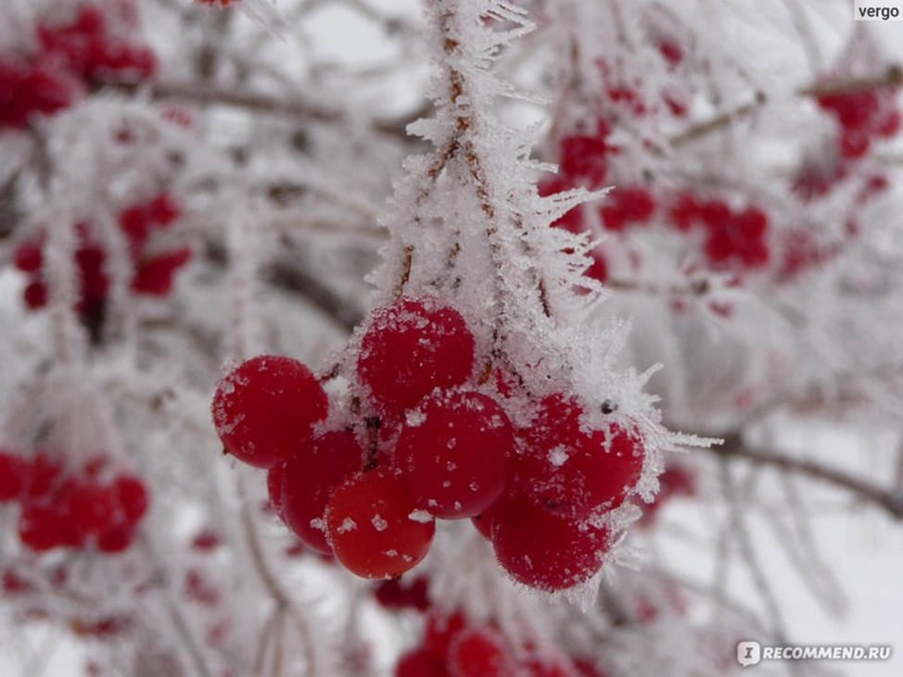
На вкус ягоды калины кисло-сладкие с легкой горчинкой. Но после заморозка, когда «яркости калине добавляет иней», они становятся слаще, вкуснее и ароматнее.
Урожай калины снимают после первых заморозков.

Slide 5
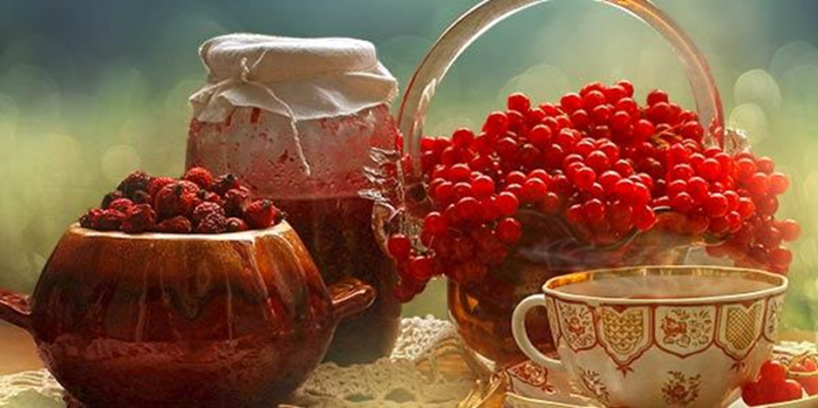
Калину издавна почитают, как целебное растение, которое помогает в лечении многих недугов. Самыми полезными являются красные ягоды калины, в которых много полезных для организма человека витаминов. Полезными свойствами обладают так же листья, цветы, кора и корни кустарника.
Из ягод калины хозяйки готовят варенье, мармелад, пастилу, морс, кисель. В старину на Руси пекли пироги — калинники.

Slide 6
Задания о калине
«Подумай и ответь»:
1. Ягода-калина растёт в траве или на кусте?
2. Какого цвета спелые ягоды калины: жёлтые, красные, чёрные?
3. Ягода-калина съедобная или нет?
4. На веточке ягоды калины растут по одной или собраны в кисть?
5. Ягода-калина на вкус сладкая или горькая?
6. Собирают ягоду-калину зимой или летом?
За правильный ответ ребёнок получает «ягоду-калину» (красный кружок). Выигрывает тот, кто больше соберёт кружков.
Игровое упражнение «Повтори, не ошибись» (чистоговорки о калине):
1. У окна калина.
У калины Ната, Нина и Мила.
У Наты платок. У Милы - венок.
А у Нины -цветок.
2. У арки — калина, У калины — Антонина.
3. Звала по малину Марина Галину,
Галина Марину звала по калину.

Slide 7
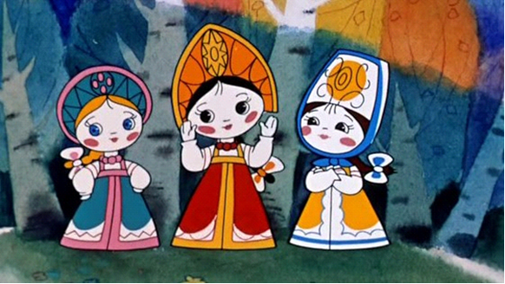

Slide 8
Игра «Варенье калиновое, варенье малиновое»:
На двух листах бумаги нарисованы контуры банки для варенья из малины и калины. В корзинке вырезанные из цветного картона и перемешанные ягоды малины и калины. Двум участникам предлагается разложить ягоды по банкам. Выигрывает тот, кто первый правильно наполнит банку ягодами.

Slide 9
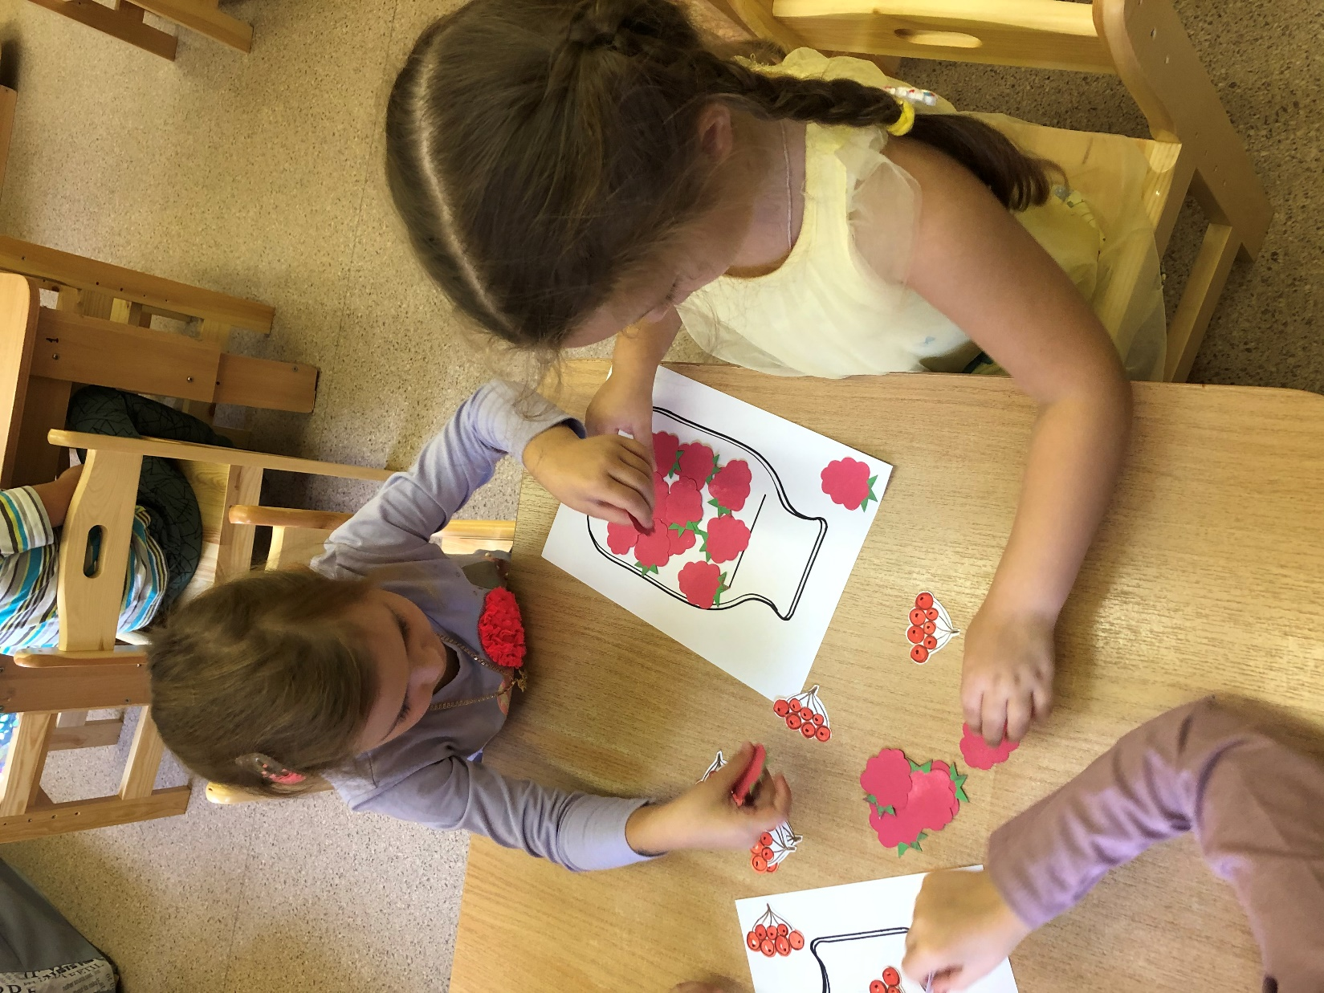
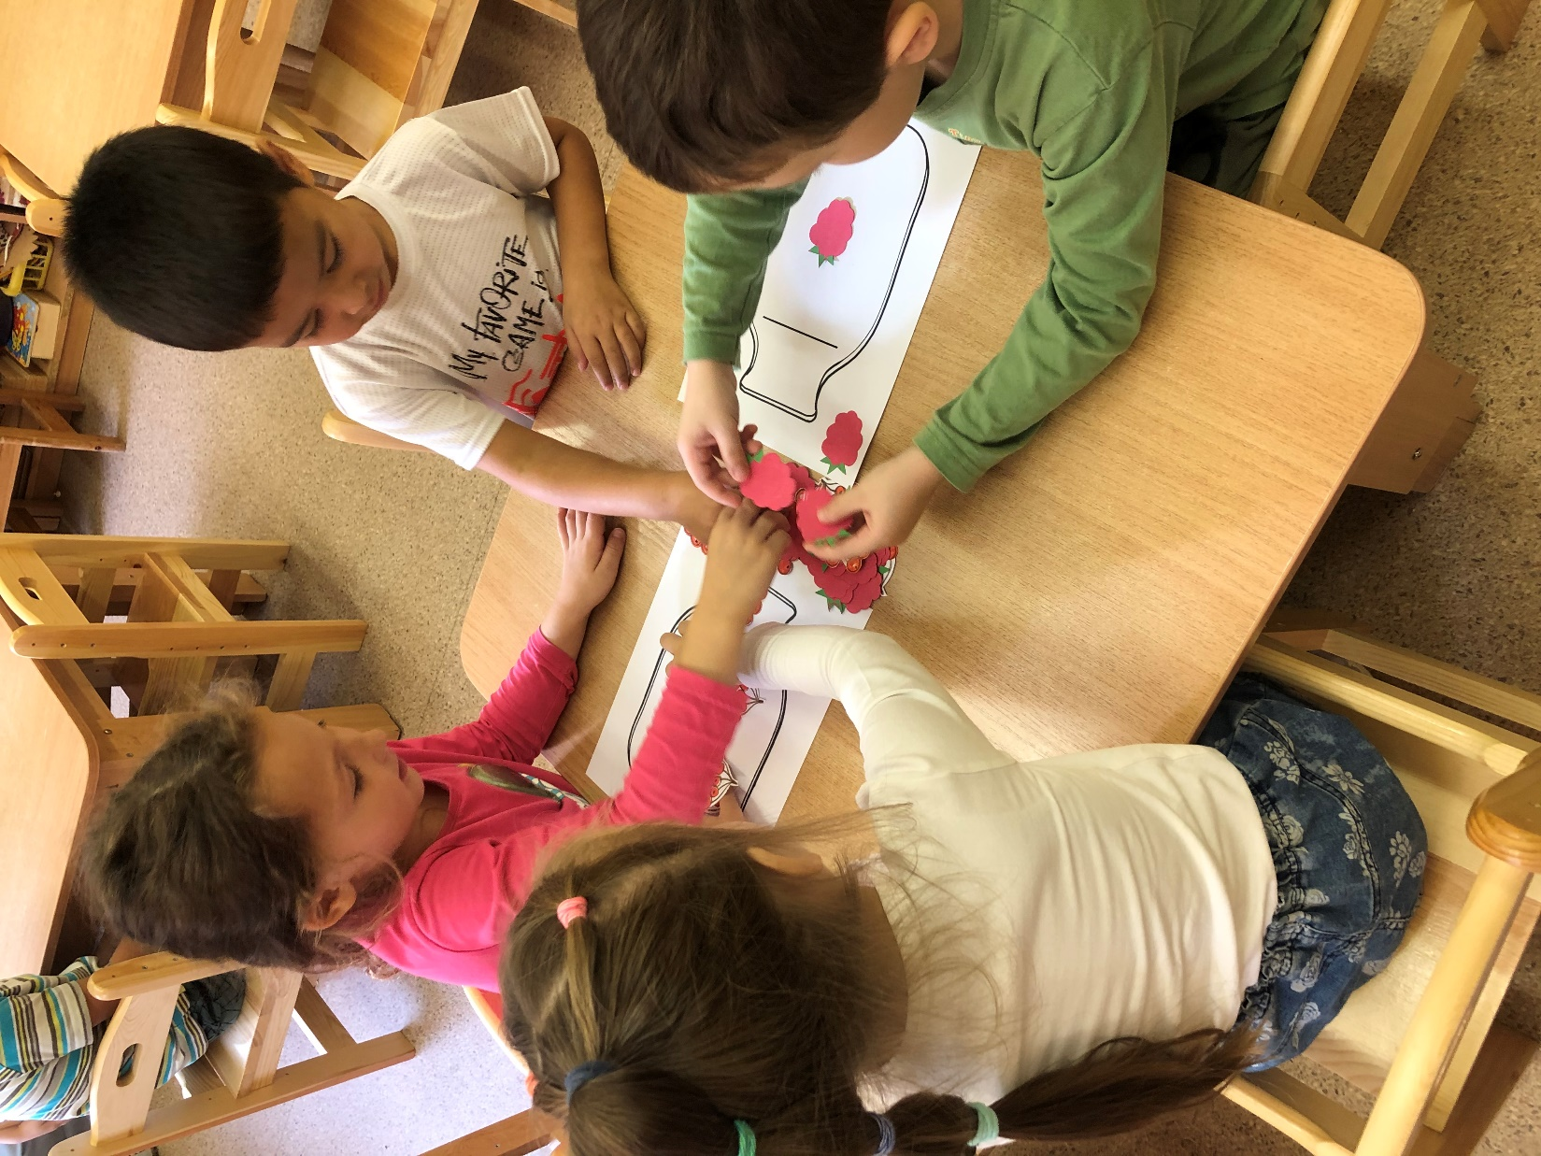

Slide 10
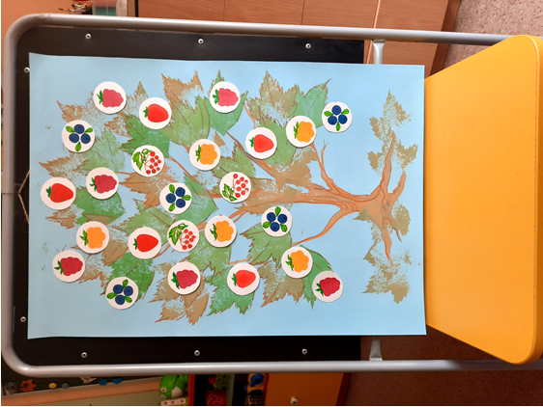
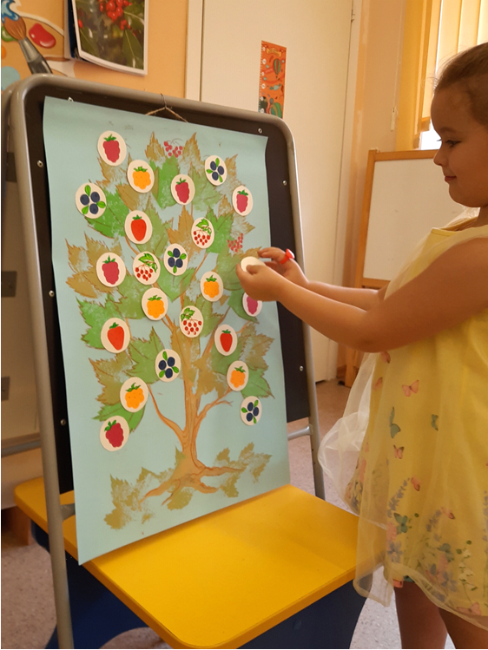
Игра «Убери лишние ягоды»
На картине нарисован куст калины, на котором прикреплены различные ягоды, включая и кисти калины. Ребятам по очереди предлагается убрать ягоды, которые не растут на калиновом кусте.

Slide 11
Мастер-класс по лепке в технике тестопластики «Калина красная». (Коллективная работа)
Цель: Расширить и закрепить знания детей о калине.
Задачи:
Образовательные:
• Научить детей изображать кисть калины с помощью теста.
• Повторить приёмы работы с тестом (отщипывание, отрывание, приплющивание, катание шарика и колбаски).
Развивающие:
Развивать мелкую моторику рук, внимание и усидчивость детей.
Воспитательные:
Воспитывать любовь и бережное отношение к природе; умение работать в коллективе.

Slide 12
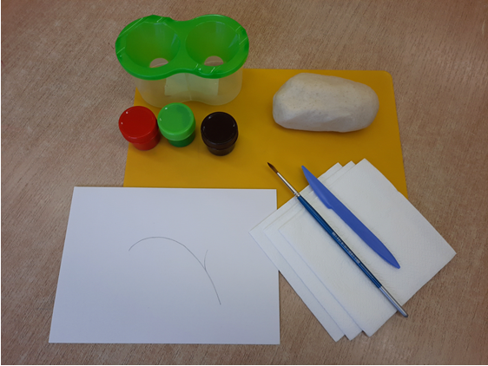
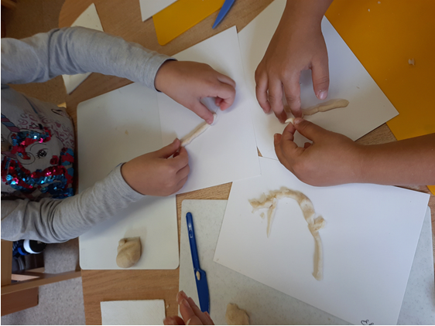
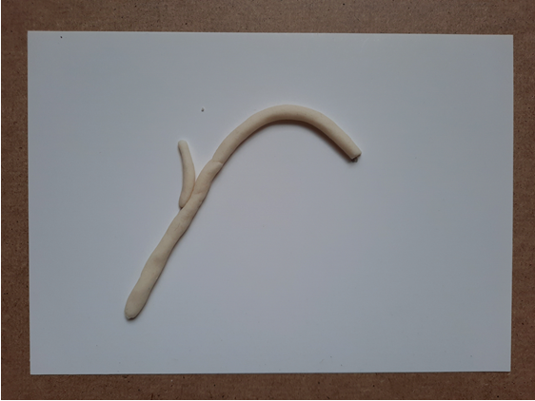
Ход работы: 1. Из небольших кусочков теста раскатываем тонкие колбаски (2-3 шт) и накладываем их на подготовленный картон по контуру веточки, слегка прижимая. Лишнюю длину убираем стекой.

Slide 13
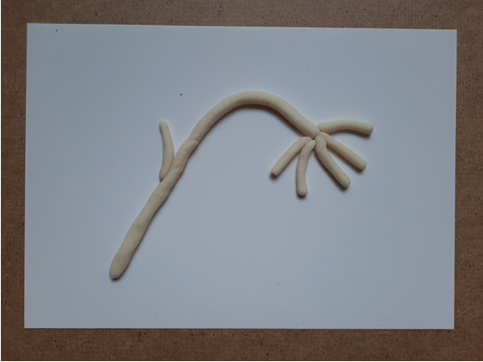
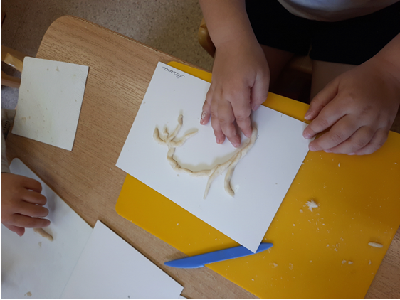
2. Раскатываем тонкую колбаску из теста и отрезаем стекой 3-5 небольших кусочков приблизительно одинаковой длины.
3. Подготовленные колбаски накладываем на край веточки, обозначенный точкой, в форме раздвинутых пальчиков.

Slide 14
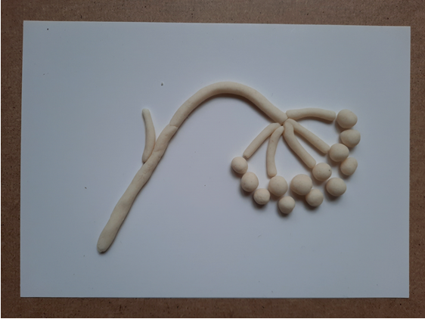
4. Из небольших кусочков теста катаем шарики (ягоды).
5. Подготовленные шарики-ягоды крепим на картон под "пальчиками", создавая образ кисти калины.

Slide 15
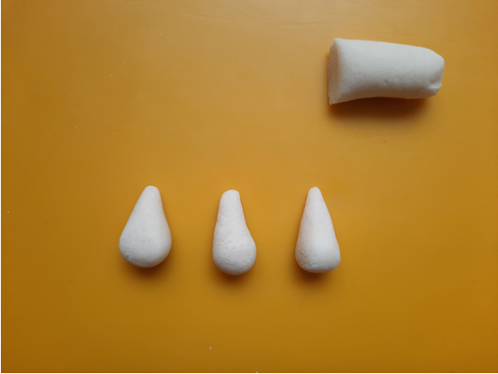
6. Раскатываем из теста небольшую толстую колбаску, которую делим стекой на три равные части.
7. Из каждой части катаем шарик, из которого затем создаём форму капли приёмом прищипывания.

Slide 16
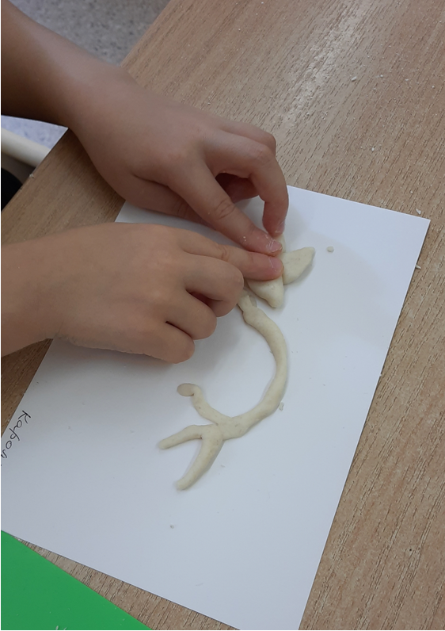
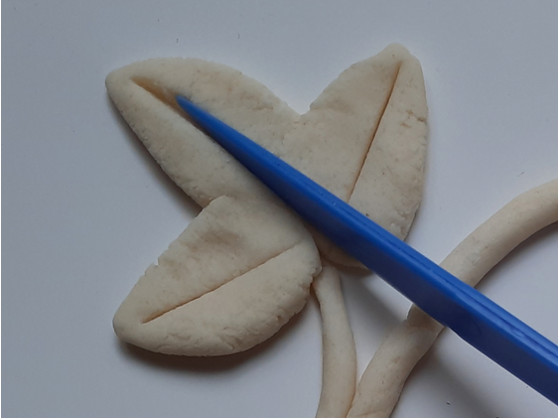
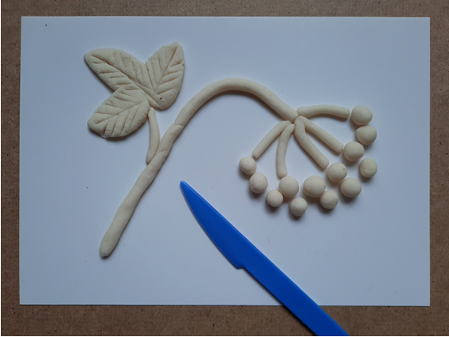
8. Три "капли" накладываем на картон к короткой веточке, соединяя между собой широкой частью, и приплющиваем. Таким образом получаем трёхлопастной лист калины.
9. Стекой наносим на листе рисунок прожилок.

Slide 17
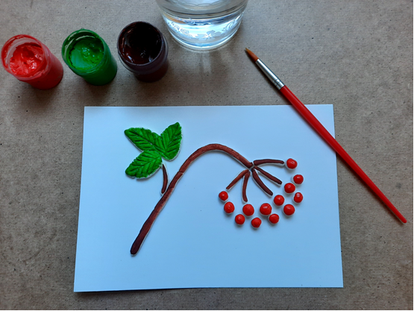
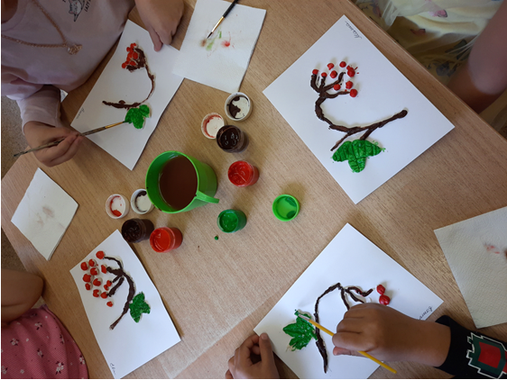
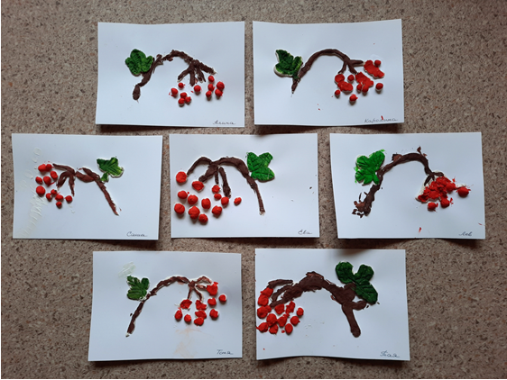
10. Вылепленную веточку калины оставляем сохнуть на сутки.
11. Просохшую заготовку веточки калины с помощью кисти раскрашиваем гуашью: коричневой - веточку; зелёной - лист; красной - ягоды.

Slide 18
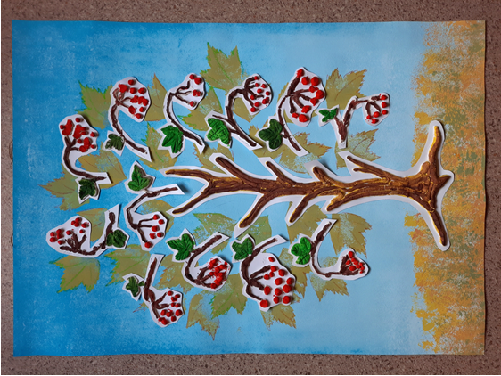
12. После высыхания краски края картона вокруг веточки обрезаем, оставляя широкие поля
13. Готовые веточки наклеиваем на основу для коллективной работы "Калина красная".

